Slide 1
DWS introduccion
Desarrollo de aplicaciones Web en entorno servidor

Slide 2
¿Qué es una aplicación web?
Una aplicaciónWeb es proporcionada
por un servidor Web y utilizada por
usuarios que se Conectan desde cualquier punto vía clientes Web (browsers o navegadores). El servidor Web distribuye páginas de información formateada a los clientes que las solicitan

Slide 3
¿Qué es una aplicación web?
La arquitectura de un Sitio Web tiene tres componentes principales:
Un servidor Web
Una conexión de red
Uno o más clientes

Slide 4
¿Qué es una aplicación web?
cualquier aplicación informática distribuida cuya interface de usuario es accesible desde un cliente web
que es accedida vía web por una red como internet o una intranet.
las ventajas de las aplicaciones web cargadas desde internet (u otra red) son: la facilidad de mantener y actualizar dichas aplicaciones sin la necesidad de distribuir e instalar un software en miles de clientes.
Una aplicación web es una página web, que tiene información sobre la que se puede interactuar

Slide 5
Características de las aplicaciones web
El usuario puede acceder fácilmente a estas aplicaciones empleando un navegador web (cliente).
Si es por internet, el usuario puede entrar desde cualquier lugar del mundo donde tenga un acceso a internet.
Pueden existir miles de usuarios pero una única aplicación instalada en un servidor, por lo tanto se puede actualizar y mantener una única aplicación y todos sus usuarios verán los resultados inmediatamente.

Slide 6
Características de las aplicaciones web
Las aplicaciones Web están basadas en el modelo Cliente/Servidor que gestionan servidores web, y utilizan como interfaz páginas web.
Las páginas Web son el componente principal de una aplicación o sitio Web

Slide 7
Componentes de una aplicación Web
Lógica de negocio (operaciones requeridas para proveer el servicio).
Administración de los datos(Manipulación de BD y archivos).
Interfaz(Los usuarios acceden a través de navegadores)

Slide 8
Modelos de capas
Las aplicaciones web se modelan mediante lo que se conoce como modelo de capas, Una capa representa un elemento que procesa o trata información.
Lógica de la aplicación

Slide 9
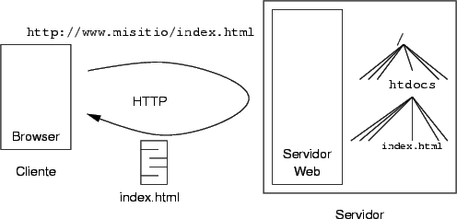
Arquitectura de las aplicaciones Web.
Arquitectura de dos niveles:
Es la más simple, se tiene el nivel del “Cliente” y el nivel del “Servidor”.

Slide 10
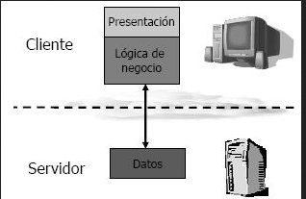
Arquitectura de dos niveles

Slide 11
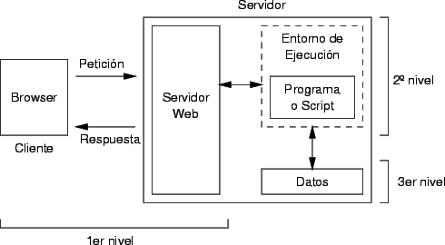
Arquitectura Web de tres niveles:
El primer nivel consiste en la capa de presentación que incluye no sólo el navegador, sino también el servidor web que es el responsable de dar a los datos un formato adecuado. El segundo nivel está referido habitualmente a algún tipo de programa o script. Finalmente, el tercer nivel proporciona al segundo los datos necesarios para su ejecución.

Slide 12
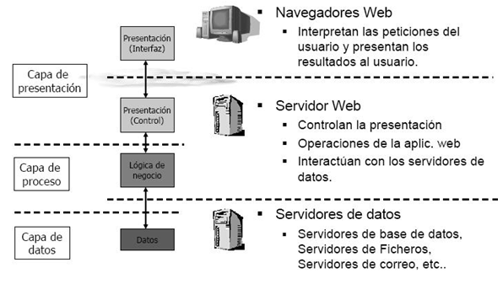
Arquitectura Web de tres niveles:

Slide 13
Lenguajes de programación del lado del cliente.
Los programas del lado del cliente están incluidos dentro de la página HTML
Los programas se ejecutan dentro del ámbito del browser.

Slide 14
Tecnologías y lenguajes del lado del cliente.
  Navegadores para Web.
  HTML.
  Javascript y Vbscript.
  Flash (lenguaje ActionScript).
  XML.
  PDF.
  AJAX, acrónimo de Asynchronous JavaScript And XML (JavaScript asíncrono y XML).

Slide 15
Lenguajes del lado del cliente
Algunos navegadores Web.
  Amaya
  Epiphany
  Galeon
  Internet Explorer
  Konqueror
  Lynx
  Mozilla suite navigator
  Mozilla Firefox
  Netscape Navigator
  Opera
  Safari
  Shiira
  Maik Navigator

Slide 16
Tecnologías y lenguajes del lado del cliente.
Algunos de estos lenguajes y tecnologías requieren de un programa especial (plug-in) instalado en la computadora del usuario. Ejemplo: Adobe Flash Player.
Un complemento (o plug-in en inglés) es una aplicación que se relaciona con otra para aportarle una función nueva y generalmente muy especifica. Esta aplicación adicional es ejecutada por la aplicación principal e interactúan por medio de la API (un interfaz de comunicación entre componentes software)

Slide 17
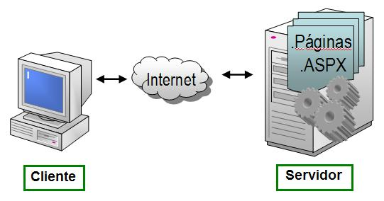
Lenguajes de programación del lado del servidor.
Se ejecutan en el servidor Web y son dependientes de la plataforma del servidor.
Se usan para acceder a recursos del servidor, como bases de datos y generación de contenido dinámico para las páginas.

Slide 18
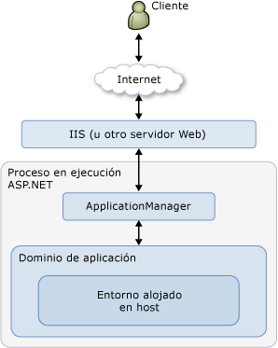
Lenguajes de programación del lado del servidor.
Por ejemplo, el ámbito de ejecución de una página ASP.NET.

Slide 19
Lenguajes de programación del lado del servidor.
Algunos ejemplos de lenguajes del lado del servidor:
ASP, ASP.NET (son tecnologías, soportan diferentes lenguajes como VB, C#, C++, etc.).
PHP.
JSP.
Perl.
Ruby.
Python.
XML.

Slide 20
Generación dinámica de pg web
Las aplicaciones web pueden ser :
Estáticas,dinámicas ( interactivas)
Estáticas:el usuario recibe una pg web cuya interacción no conlleva ninguna acción (ni en la pg ni en el servidor) html exclusivamente

Slide 21
Generación dinámica de pg web
Dinámicas:la interacción del cliente con la pg recibida del servidor produce algún tipo de cambio en la visualización de la pg. Html+javascript

Slide 22
Generacion dinamica de pg web
interactivas:la interacción del cliente con la pg recibida del servidor produce un dialogo entre el cliente y el servidor. Lenguajes embebidos en html como JSP,Php

Slide 23
Los componentes principales de toda aplicación web
1. Servidor web: el encargado de establecer el canal de comunicación HTTP con el navegador web y servir la pagina web HTML que será mostrada en el navegador del usuario.

Slide 24
Los componentes principales de toda aplicación web
2. Motor de ejecución de código dinámico: un servidor web por sí solo, únicamente puede servir páginas HTML estáticas, por lo tanto, se necesita de un componente que permita la ejecución de código (PHP, Python, Ruby,JSP etc.) típicamente este componente suele estar incluido en el propio servidor web como módulo

Slide 25
Los componentes principales de toda aplicación web
3. Repositorio de datos repositorio de datos, en donde pueda almacenar de manera persistente información que vaya a ser procesada posteriormente. El repositorio puede ser desde un fichero de texto plano, hasta un manejador de base de datos relacional.
4.la aplicación misma

Slide 26
Servidor Web
Un servidor web es un programa que implementa el protocolo HTTP ). Este protocolo pertenece a la capa de aplicación del modelo OSI y está diseñado para transferir lo que se llama hipertextos, páginas web o páginas HTML: textos complejos con enlaces, figuras, formularios, botones y objetos incrustados como animaciones o reproductores de música.

Slide 27
Servidor Web
es un programa que procesa peticiones de clientes y que genera una respuesta en un formato que puede ser interpretado por el cliente (generalmente un navegador web). Para la transmisión de los datos suele utilizarse el protocolo HTTP, protocolo que pertenece a la capa de aplicación del modelo OSI.

Slide 28
Servidor Web.
Algunos ejemplos:
  CERN httpd
  Apache (Libre, servidor más usado del mundo, según Wikipedia)
  IIS
  Resin
  Tomcat (Libre, del proyecto Jakarta de Apache)
  Geronimo (Libre, orientado a J2EE, del proyecto Jakarta de Apache, actualmente se encuentra en desarrollo)
  JBoss
  JOnAS
  Cherokee

Slide 29
Ambientes para el desarrollo de aplicaciones Web.
Los IDE (ambientes integrados de desarrollo) para aplicaciones Web son muy numerosos.
Considerar los que permitan trabajar con los diferentes lenguajes para Web.
Algunos son específicos para lenguajes del lado del servidor. Por ejemplo, Visual Studio solo soporta ASP.NET del lado del servidor.
Existen bastantes IDE’s, libres y gratuitos de buena calidad.

Slide 30
Ambientes para el desarrollo de aplicaciones Web.
Algunos ejemplos de IDE para Web:
  Microsoft Visual Studio.
  Microsoft Web Developer Express.
  Mono (para ASP.NET).
  NetBeans.
  Jbuilder.
  Eclipse.

Slide 31
Metodologías para el desarrollo de aplicaciones Web.
Ciclo de vida clásico. Pressman, “adapta” esta metodología para el desarrollo de Web, en lo que el llama la “Ingeniería Web”:
  Formulación.
  Planificación.
  Análisis (contenido, interacción, funcional, configuración).
  Diseño (arquitectónico, navegación, interfaz, de base de datos).
  Implementación.
  Pruebas.

Slide 32
Aspectos de seguridad.
Las aplicaciones Web están más expuestas a ataques.
Se pueden tener ataques en tres niveles:
  A la computadora del usuario.
  Al servidor.
  A la información en tránsito.

Slide 33
Aspectos de seguridad
La seguridad en Web tiene 3 etapas primarias:
– Seguridad de la computadora del usuario.
– Seguridad del servidor Web y de los datos almacenados ahí.
– Seguridad de la información que viaja entre el servidor Web y el usuario.

Slide 34
Aspectos de seguridad
Seguridad de la computadora del usuario
Los usuarios deben contar con navegadores y plataformas seguras, libres de virus y vulnerabilidades. También debe garantizarse la privacidad de los datos del usuario.

Slide 35
Aspectos de seguridad
Seguridad del servidor Web y de los datos almacenados ahí
Se debe garantizar la operación continua del servidor, que los datos no sean modificados sin autorización (integridad) y que la información solo sea distribuida a las personas autorizadas (control de acceso).

Slide 36
Aspectos de seguridad
Seguridad de la información que viaja entre el servidor Web y el usuario.
Garantizar que la información en tránsito no sea leída (confidencialidad), modificada o destruida por terceros. También es importante asegurar que el enlace entre cliente y servidor no pueda interrumpirse fácilmente (disponibilidad).

Slide 37
Recomendaciones: Asegurar el servidor
Se deben considerar los siguientes puntos:
Asegurar el servidor en una forma fundamental: el sistema operativo, ya sea por medio de actualizaciones (parches) y habilitando los mecanismos propios de la plataforma.
Garantizar la seguridad del servidor Web propiamente (IIS, Apache, etc.)
Auditar las aplicaciones que interactúan en las dos capas anteriores (módulos, bibliotecas).

Slide 38
Recomendaciones: Asegurar la información en tránsito
Esto se puede lograr por diversos medios:
Asegurando la red físicamente (switches en lugar de hubs).
Esconder la información (esteganografía).
Cifrar la información (criptografía) por medio de algoritmos diversos (SSL, VPNs).

Slide 39
Recomendaciones: Asegurar el equipo del usuario
Vulnerar el equipo del usuario quizás no tenga el impacto de vulnerar el servidor, sin embargo es un problema más difícil de erradicar (1 servidor, 5000 clientes):
Aplicar actualizaciones (parches) al sistema
operativo.
Uso de antivirus, firewalls personales.
Educación de los usuarios.

